Slide 1
Литературное чтение 3 класс УМК «Школа России»
КВН
Обобщающий урок
по Iчасти учебника

Slide 2
Задания для игры:
Конкурс 1
Литературная викторина
Конкурс 2
Угадайте сказочного героя
Конкурс 3
Работа с пословицами
Конкурс 4
Из истории книг на Руси
Конкурс 5
Разгадайте кроссворд
Конкурс 6 Инсценировка
Желаю удачи!

Slide 3
Конкурс 1. Литературная викторина
- Согласны ли вы с тем, что …
Л.Н.Толстой является автором «Алёнушкиных сказок»?
рыбак и его жена – герои сказки о золотой рыбке?
Ленивица – героиня русской народной сказки?
произведение В.М.Гаршина «Лягушка-путешественница» – это сказка о животных?
В.Ф.Одоевский написал сказку «Морозко»?
братец Иванушка превратился в козлёночка, перекинувшись три раза через голову?
ДА
НЕТ
ДА
НЕТ
ДА
НЕТ
ДА
НЕТ
ДА
НЕТ
ДА
НЕТ

Slide 4
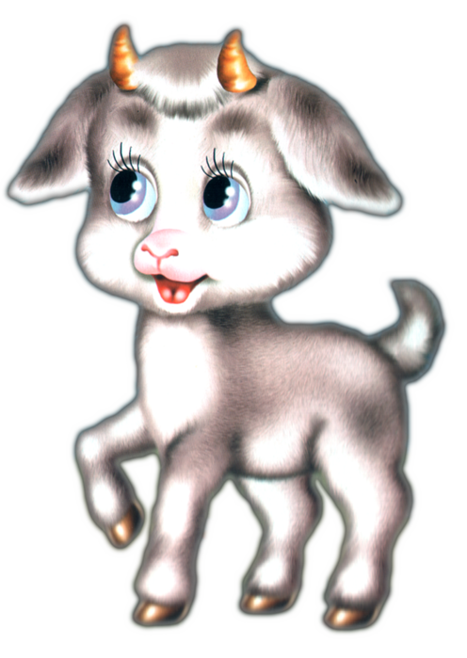
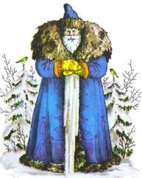
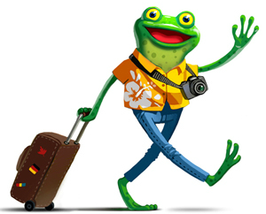
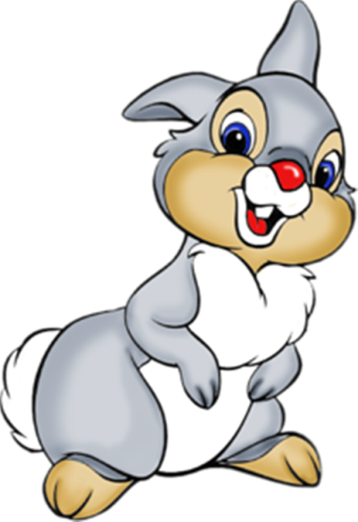
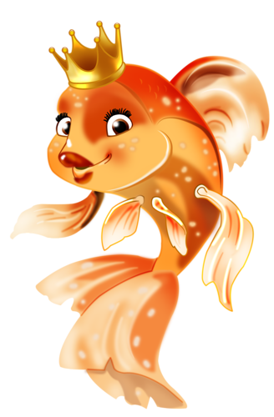
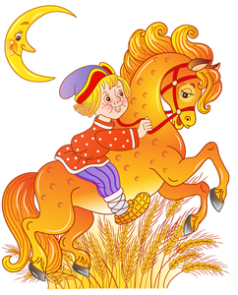
Конкурс 2. Кому из сказочных героев принадлежат эти слова?
Я заехала к вам посмотреть, как вы живёте… Я пробуду у вас до весны, пока не вернутся мои утки, которых я отпустила.
Спасибо тебе, умная ты девочка, хорошо ты меня, старика, утешила, и я у тебя в долгу не останусь.
Не печалься, ступай себе с Богом,
Так и быть: изба вам уж будет.
Слушайте вы, трусы! Слушайте и смотрите на меня. Вот я сейчас покажу вам одну штуку. Я… я… я…
Дайте мне лукошко, я хоть в лес пойду – грибов наберу!
Алёнушка, сестрица моя!
Выплынь, выплынь на бережок.
На каждую кнопку нажимай 3 раза.
1
2
3
4
5
6

Slide 5
Конкурс 3. Соедини начало и конец пословиц.
К кому из героев прочитанных сказок их можно отнести?
Смелость
всё перетрут.
Смелый приступ –
такова и награда.
Терпенье и труд
города берёт.
Чтобы проверить себя, нажми на начало пословицы.
Какова работа,
половина победы.

Slide 6
Конкурс 4. Из истории книг на Руси.
Рукописные книги
Какие книги были в Древней Руси?
Учёные монахи
Кто писал рукописные книги?
«Повесть временных лет»
Как называется повесть об истории Руси?
Нестор, монах Киево-Печерского монастыря
Кто написал «Повесть временных лет»?
Иван Фёдоров
Как звали первопечатника?
Царь Иван Васильевич Грозный
Кто из царей приказал строить государев печатный двор?
(Чтобы проверить себя, нажми на карточку с вопросом.)

Slide 7
Конкурс 5. Разгадайте кроссворд. Объясните, почему авторов художественных произведений ещё называют … слова.
(Чтобы появилось задание, нажмите на цифру. Чтобы проверить себя, опять нажмите на цифру.)
1
Б
А
Б
А
Р
И
Х
А
2
Р
Т
У
Т
И
3
В
Л
А
Д
Ы
Ч
И
Ц
А
4
В
О
Л
К
А
5
Ж
У
Р
Ч
И
Т
6
С
Т
У
Д
Е
Н
Е
Ц
7
П
Р
И
С
К
А
З
К
И
8
П
Р
У
Т
И
К
8. Благодаря какому предмету лягушка из сказки В.М.Гаршина смогла отправиться в путешествие?
3. Кем не стала старуха в сказке о золотой рыбке?
2. Мороз Иванович подарил Ленивице кусок …?
5. «А уж речь-то говорит, словно реченька …»?
1. Как звали сватью бабу из сказки А.С.Пушкина?
7. С чего начинаются «Алёнушкины сказки»?
6. Куда уронила ведро Рукодельница?
4. Кого испугал храбрый Заяц?

Slide 8
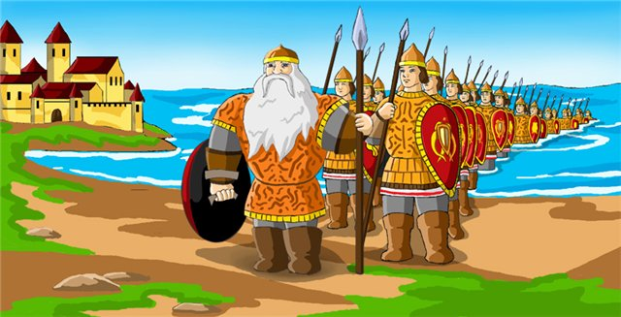
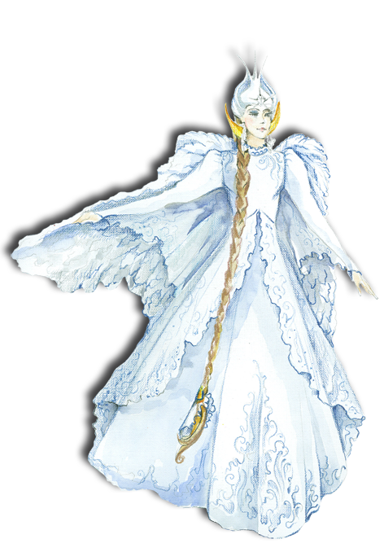
Конкурс 6. Инсценирование
Ребята! Выберите любое прочитанное произведение из этого учебника, приготовьте инсценировку. Другая команда должна узнать его.

Slide 9
Ссылки на интернет-ресурсы
http://img.pngpicture.com/content/files/clipart/3/electronics-tablet/28396-1.png
http://s2.pic4you.ru/allimage/y2013/08-05/12216/3684859.png
http://s2.pic4you.ru/allimage/y2013/08-05/12216/3684860.png
http://www.2fons.ru/pic/201407/2560x1440/2fons.ru-41647.jpg
http://www.technicalbulls.com/wp-content/uploads/2016/07/book-stack-and-ipad-1200w-600x569.png
Шаблон выполнен
учителем иностранного языка
МОУ СОШ №1 г. Камешково
Шахториной О. В.
http://www.lirov.ru/images/httprevision.ruimagesauthors18646JVXWGwzJ3ct.png – лягушка
https://4.bp.blogspot.com/-yoUFS7L0sXw/V0UdwafYhPI/AAAAAAAFoig/An8O9_p5DL83fWkdrX9uO2sumTRlZ08qACLcB/s1600/ANIMALES%2B%2528CONEJOS%2BY%2BLIEBRES%2529%2B%252852%2529.png – заяц
http://www.ollelukoe.ru/images/stories/odoewskii/morozyvanovych/16.jpg – Мороз
https://tale-for-child.com/uploads/tale/2016/03/672c8dcb22cb6e2bf984216dabf42eab.jpg – конек
http://www.playcast.ru/uploads/2015/04/22/13278138.png – рыбка
http://img1.liveinternet.ru/images/attach/c/0/119/168/119168873_.png – козленок
http://www.lukomorie-musical.ru/multimedia/eskizi/lebed.png - царевна
https://otvet.imgsmail.ru/download/u_fdbf98c56ff4c0691f344cb3be899a53_800.png - богатыри
Источники:
Учебник «Литературное чтение. Часть I», издательство «ПРОСЕЩЕНИЕ», УМК «Школа России», стр.212-213
С.В.Кутявина «Поурочные разработки по литературному чтению в 3 классе» к УМК «Школа России» Л.Ф.Климановой и др., стр.213-214

